Slide 1
Tìm hiểu barcode, qrcode Phát hiện khuôn mặt Nhận dạng ký tự quang học

Slide 2
1.
Barcode là gì?

Slide 3
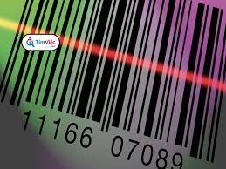
Barcode
Barcode là thuật ngữ tiếng Anh được dịch sang tiếng Việt là "Mã vạch".
Đây là một công nghệ phổ biến hiện nay được sử dụng để thu thập và nhận dạng dữ liệu thông qua một mã số, chữ số của một đối tượng nhất định nào đó.
Đồng thời, mã vạch này có độ nhỏ lớn khác nhau và có khoảng trống song song xen kẽ nhau. Chúng được sắp xếp theo một quy tắc mã hóa để các máy quét và máy đọc mã vạch có thể nhận dạng và đọc được thông tin.

Slide 4
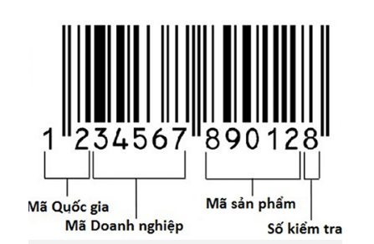
Cấu trúc của Barcode

Slide 5
2.
Qrcode là gì?

Slide 6
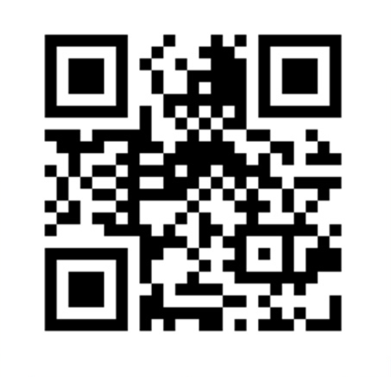
Qrcode
QR Code (mã QR) là viết tắt của Quick response code (Tạm dịch: Mã phản hồi nhanh), hoặc có thể gọi là Mã vạch ma trận (Matrix-barcode) hay Mã vạch 2 chiều (2D). Đây là một dạng thông tin được mã hóa để hiển thị sao cho máy có thể đọc được.
QR Code xuất hiện lần đầu tiên vào năm 1994, được tạo ra bởi Denso Wave (công ty con của Toyota). QR Code bao gồm những chấm đen và ô vuông mẫu trên nền trắng, có thể chứa những thông tin như URL, thời gian, địa điểm của sự kiện, mô tả, giới thiệu một sản phẩm nào đó,...

Slide 7
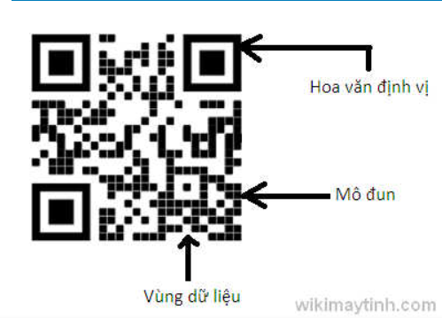
Cấu trúc của Qrcode

Slide 8
3.
Phát hiện khuôn mặt (Face detection)

Slide 9
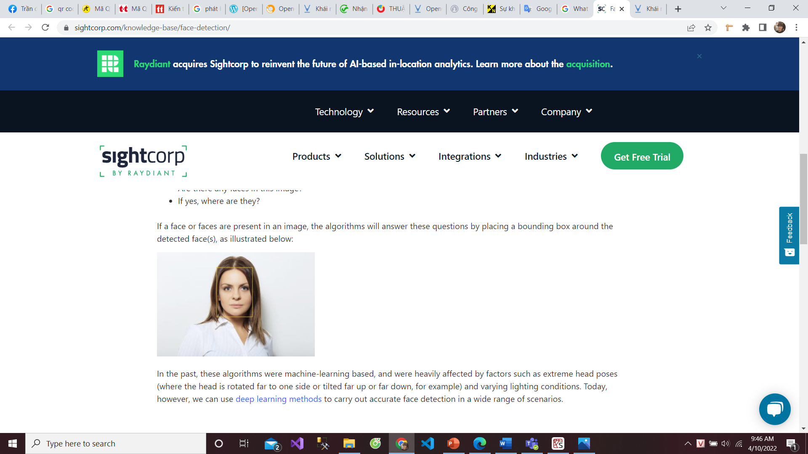
Phát hiện khuôn mặt
Phát hiện khuôn mặt là quá trình tự động định vị khuôn mặt người trong phương tiện trực quan (hình ảnh kỹ thuật số hoặc video).
Một khuôn mặt được phát hiện được báo cáo tại một vị trí có kích thước và hướng liên quan.
Một khi khuôn mặt được phát hiện, nó có thể được tìm kiếm các điểm mốc như mắt và mũi.

Slide 10
4.
Nhận dạng ký tự quang học

Slide 11
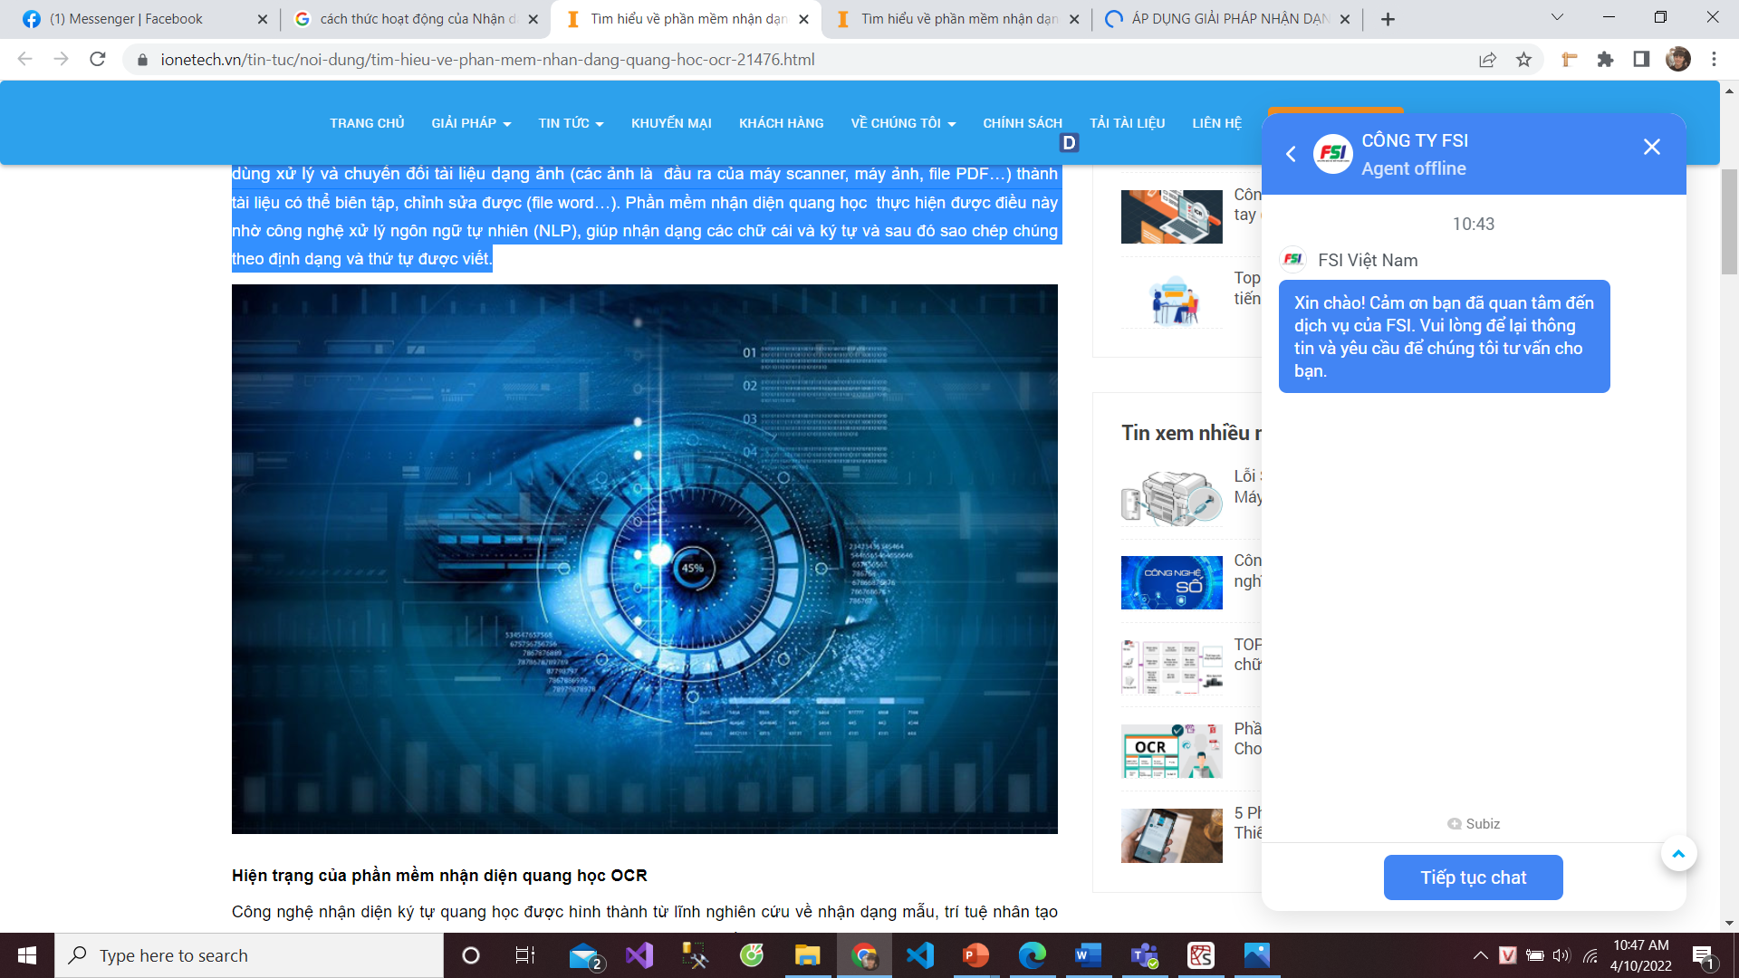
Nhận dạng ký tự quang học (OCR – Optical Charater Recognition)
Là một phần mềm máy tính cho phép người dùng xử lý và chuyển đổi tài liệu dạng ảnh (các ảnh là đầu ra của máy scanner, máy ảnh, file PDF…) thành tài liệu có thể biên tập, chỉnh sửa được (file word…).
Phần mềm nhận diện quang học thực hiện được điều này nhờ công nghệ xử lý ngôn ngữ tự nhiên (NLP), giúp nhận dạng các chữ cái và ký tự và sau đó sao chép chúng theo định dạng và thứ tự được viết.

Slide 12

Split your content
White
Is the color of milk and fresh snow, the color produced by the combination of all the colors of the visible spectrum.
Black
Is the color of coal, ebony, and of outer space. It is the darkest color, the result of the absence of or complete absorption of light.

Slide 13

A picture is worth a thousand words
A complex idea can be conveyed with just a single still image, namely making it possible to absorb large amounts of data quickly.

Slide 14
Thanks!
Cảm ơn mọi người đã lắng nghe bài thuyết trình

